Slide 1


Les 5
K0716

Slide 2
lesprogramma
Les 1: Introductie
Les 2: Voedselbos
Les 3: Horeca
Les 4: Catering
Les 5: Boerderijwinkel
Les 6: Pluktuin
Les 7: Kwaliteit
Les 8: Storytelling
Les 9: Voedselveiligheid
Les 10: Seizoensgebonden producten
Les 11: Bestelsystemen
Les 12+ Examens
Optimalisatie P16

Slide 3
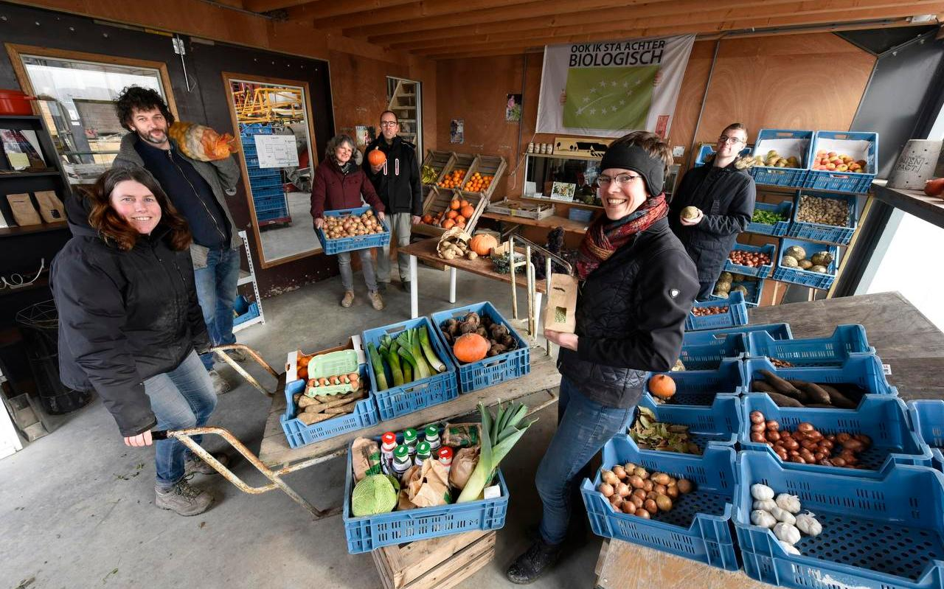
Les 5
Boerderijwinkel is dat een trend?
K0716

Slide 4
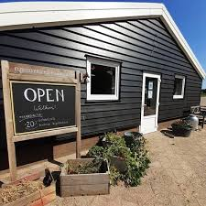
Les 5
Boerderijverkoop en streekproducten
Steeds meer ondernemers kiezen er voor om de eigen producten zelf te verkopen, bijvoorbeeld aan huis via een boerderijwinkel, stalletje of automaat, via een webwinkel of een pakket abonnement. Rechtstreeks aan de consument of naar lokale catering, horeca en zorginstellingen.
K0716

Slide 5
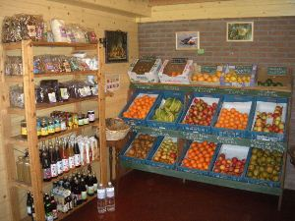
Les 5
Starten met een boerderijwinkel of korte keten initiatief
Je wil beginnen met een boerderijwinkel of korte keten initiatief, dan komt er veel op je af. Heb jij al bekeken of het starten van een boerderijwinkel op jouw locatie mogelijk is met het huidige bestemmingsplan? Heb je goed in beeld welke investeringen moeten worden gedaan, hoe deze bekostigd gaan worden en hoelang het duurt voor deze zijn terugverdiend? En hoe ga jij er voor zorgen dat ook daadwerkelijk jouw producten verkocht gaan worden via het nieuwe afzetkanaal?
K0716

Slide 6
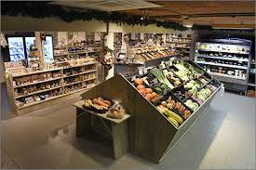
Les 5
Vragen bij het ontwikkelen van jouw
boerderijwinkel of korte keten initiatief
Je hebt een boerderijwinkel of korte keten initiatief opgezet en de eerste klanten weten jou inmiddels te vinden. Om jouw concurrenten voor te blijven is het belangrijk om regelmatig te monitoren hoe het gaat en te blijven vernieuwen en doorontwikkelen. Loop je op schema met de vooraf geplande terugverdientijd? Heb je inzicht in de afzet van jouw assortiment, en is daar een optimalisatie in mogelijk? Kun je kosten besparen? Weten klanten je goed te vinden en komen zij ook regelmatig terug? Heb je een goede website en benut je de mogelijkheden van social media?
K0716

Slide 7

Les 5
K0716

Slide 8
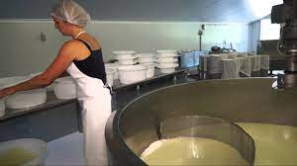
Les 5
Verweking van eigen producten
Naast het verkopen van jouw product is het ook mogelijk om jouw product te verwerken tot bijvoorbeeld lokale jam, chutney, gebak, wijn, likeur, yoghurt of ijs. Als je jouw eigen producten wilt verwerken moet je aan verschillende hygiëne eisen voldoen. Zo moet de locatie waar de producten verwerkt voldoen aan de HACCP wetgeving en moet je bij de bereiding van jouw product rekening houden met de betreffende hygiëne code. Er zijn verschillende hygiëne codes beschikbaar, voor bijvoorbeeld de productie van ijs, vleesproducten en AGF. Wil je weten welke code er van toepassing is voor jouw product? De lijst van beschikbare hygiëne codes vind je hier.
K0716

Slide 9
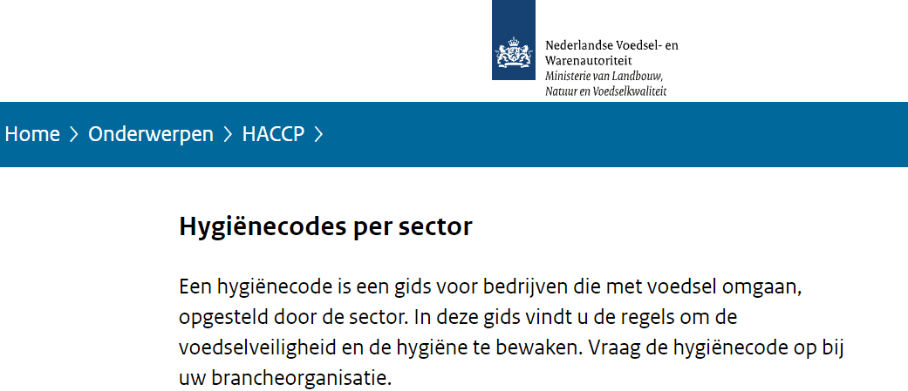
Les 5
K0716

Slide 10
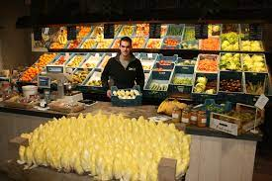
Les 5
Menig agrarische ondernemer overweegt een tweede of derde tak. Geregeld gaat het om een nevenactiviteit die uitgroeit tot een volwaardige bedrijfstak. Wanneer is er in fiscaal en/of juridisch opzicht sprake van een neventak? Die grens blijkt niet altijd duidelijk
K0716

Slide 11
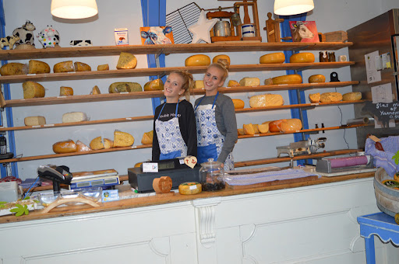
Les 5
Bestemmingsplan is het uitgangspunt
Welke neventak wel en niet is toegestaan op een bepaalde locatie, is afhankelijk van de gemeente. Sommige gemeenten staan veel toe, andere gemeenten weinig. Ook kan de provincie randvoorwaarden stellen voor de herbestemming van agrarische bedrijven. Gemeenten gedogen de nevenactiviteiten tot een bepaalde omvang geregeld en maar beperkt handhaven, tenzij er klachten komen vanuit de buurt. Dan worden nog wel eens harde maatregelen getroffen: de nevenactiviteit moet op last van de gemeente worden gestaakt of teruggebracht naar een bepaalde omvang.
K0716

Slide 12
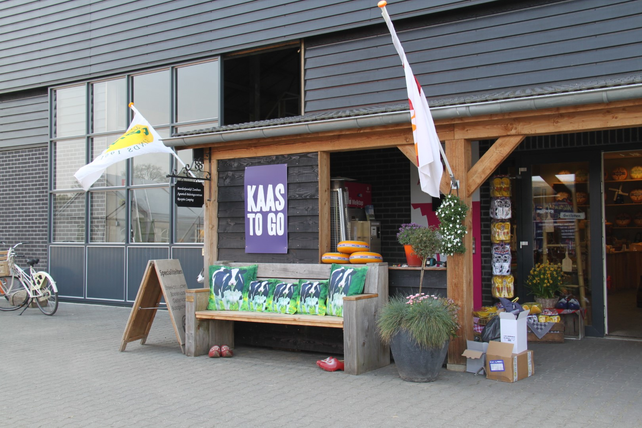
Les 5
Altijd in gesprek met gemeente
De vergunningen moeten op orde zijn. “Weet goed wat je wilt en of dat op die plek mag”, adviseert Van den Kerkhof. Wat ga je doen en hoe groot gaat het worden? Het bestemmingsplan van de gemeente is daarin leidend. Sommige gemeenten denken graag mee en stimuleren ontwikkelingen in het buitengebied. Andere gemeenten willen sommige nevenactiviteiten niet in het buitengebied, maar bijvoorbeeld op het industrieterrein,
K0716

Slide 13
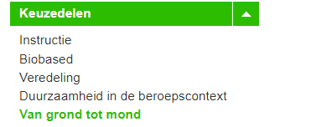
Les 5
Maak nu opdracht 4
K0716

